Slide 1
Les corpus
Samuel Berrien, David Biard
QA1
1000 questions train (idem pour test)
21 mots de vocabulaire
Exemple :
1. Mary moved to the bathroom.
2. John went to the hallway.
3. Where is Mary? bathroom 1
QA20
1000 questions train (idem pour test)
37 mots de vocabulaire
Exemple :
1. Sumit is tired.
2. Where will sumit go? bedroom 1
3. Sumit went back to the bedroom.
4. Why did sumit go to the bedroom? tired 1

Slide 2
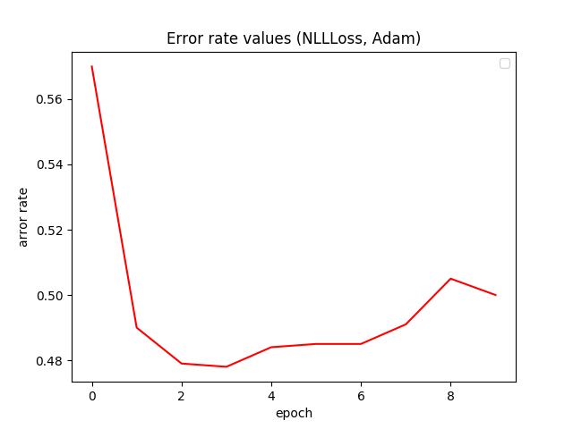
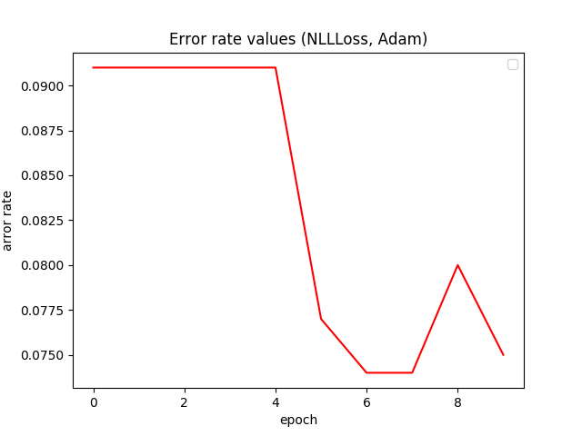
Résultats
Samuel Berrien, David Biard
QA1
Embedding
Réseau récurrent
Couche linéaire
QA20
Même modèle
Résultats hétérogènes entre les deux taches

